Slide 1

Выступление подготовили:
Косоруков Роман
Сухачева Валерия
Белорукова Елизавета

Slide 2
SQLite – это реляционная база данных, запросы к которой можно осуществлять при помощи языка запросов SQL.
● База данных с открытым исходным кодом.
● Поддерживает SQL, транзакции и процедуры.
● Не требует много ресурсов (примерно 250 кБ памяти).
● Является встраиваемой библиотекой.
● 3 основных типа данных: TEXT, INTEGER, REAL.
● Всё содержимое БД храниться в одном файле.

Slide 3
Особенности SQLite
Все базы данных хранятся в файлах, по одному файлу на базу.
Количество баз данных, а так же таблиц в них, ограниченно только свободным местом, имеющимся на сайте.
Максимально возможный объём одной базы данных составляет 2 Тб.

Slide 4
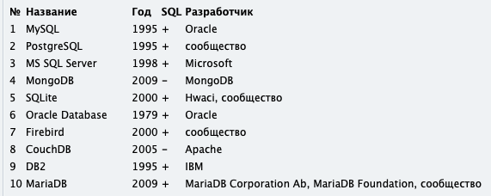
Преимущества SQLite:

Slide 5
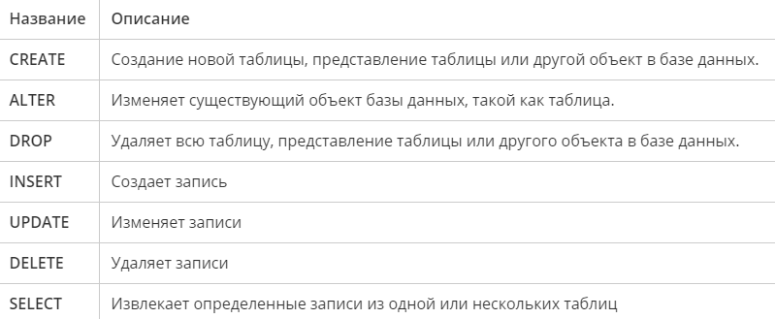
Команды SQLite
Стандартные команды SQLite для взаимодействия с реляционными базами данных аналогичны SQL. Это CREATE, SELECT, INSERT, UPDATE, DELETE и DROP.

Slide 6
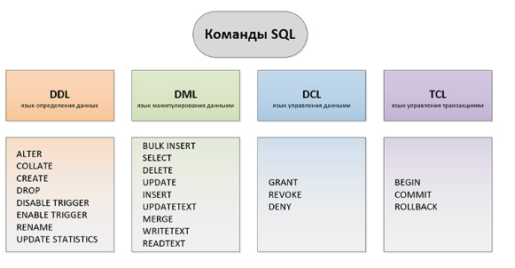
Обращения к базе данных SQL выполняются посредством запросов, существует три основных вида SQL запросов: DDL, TCL, DMLи DCL.

Slide 7
DDL-запросы
Такие запросы используются для создания таблиц. Каждая таблица характеризуется именем и описанием столбцов, которое содержит имя столбца и тип данных.
Пример запроса для создания таблицы:
create Table_Name (_id integer primary key autoincrement,
field_name_1 text,
field_name_2 text);

Slide 8
DML-запросы
Это семейство компьютерных языков, используемых в компьютерных программах или пользователями баз данных для получения, вставки, удаления или изменения данных в базах данных.
Пример запроса для удаления данных из таблицы:
DELETE FROM table [WHERE condition];
delete from employees where employee_id=206;

Slide 9
DCL-запросы
Подмножество языка управления базами данных SQL, предназначенное для осуществления административных операций, присваивающих или отменяющих право (привилегию) использовать базу данных, таблицы и другие объекты базы данных, а также выполнять те или иные операторы SQL.
Grant Select, update on k_contract to public;
Deny Delete on k_contract from public;

Slide 10
TCL- запросы
Язык управления транзакциями. Конструкции такого типа применяют чтобы управлять изменениями, которые производятся с использованием DML запросов. Конструкции TCL позволяют нам производить объединение DML запросов в наборы транзакций.

Slide 11
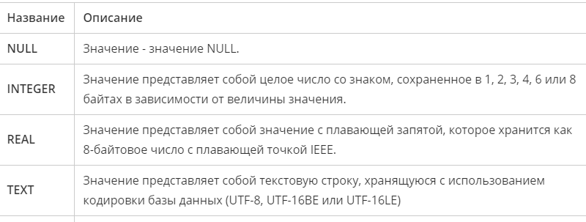
Классы хранения SQLite
Каждое значение, хранящееся в базе данных SQLite, имеет один из следующих классов хранения

Slide 12
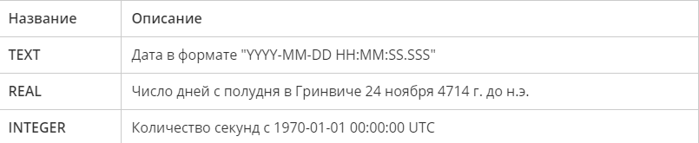
Тип данных даты и времени
SQLite не имеет отдельного класса хранения для хранения дат и / или времени, но SQLite способен хранить даты и время как значения TEXT, REAL или INTEGER.

Slide 13
Boolean тип данных
SQLite не имеет отдельного булевского класса хранения. Вместо этого булевые значения сохраняются как целые числа 0 (ложь) и 1 (истина).

Slide 14
Недостатки SQLite
Отсутствие системы пользователей
Отсутствие возможности увеличения производительности

Slide 15
Сайт с документацией по SQLite: http://sqlite.org

